Slide 1
Коррекция звукопроизношения у детей старшего дошкольного возраста с общим недоразвитием речи III уровня при дизартрическом компоненте с помощью самомассажа
МУНИЦИПАЛЬНОЕ БЮДЖЕТНОЕ ДОШКОЛЬНОЕ ОБРАЗОВАТЕЛЬНОЕ УЧРЕЖДЕНИЕ «ДЕТСКИЙ САД №10» г. ОРЛА
Подготовила:
учитель-логопед
Шестакова М.А.

Slide 2
Для преодоления фонетических нарушений речи в структуре различного рода речевых дефектов необходимо развивать ручную моторику и моторику артикуляционного аппарата, формировать правильную артикуляцию звуков в различных фонетических условиях произношения и вырабатывать интонационную выразительность речи с помощью специальных комплексов упражнений (самомассажа).
Самомассаж — это массаж, выполняемый самим ребенком (подростком или взрослым), страдающим речевой патологией.

Slide 3
Цель и задачи
Цель: осуществление работы по коррекции звукопроизношения у детей старшего дошкольного возраста с общим недоразвитием речи III уровня при дизартрическом компоненте с помощью самомассажа.
Задачи:
– проанализировать специальную лингвистическую, психолого-педагогическую, логопедическую и методическую литературу по проблеме исследования;
– подобрать и апробировать в ходе специально организованных занятий серию упражнений самомассажа по коррекции звукопроизношения у детей с общим недоразвитием речи III уровня при дизартрическом компоненте.
– Привлечь родителей к применению системы упражнений самомассажа по коррекции звукопроизношения у детей с общим недоразвитием речи III уровня при дизартрическом компоненте.

Slide 4
Основные направления работы по коррекции звукопроизношения у детей старшего дошкольного возраста с ОНР III уровня пи дизартрическом компоненте
коррекция моторных нарушений (развитие артикуляционной, мелкой, общей моторики);
формирование правильного дыхания;
коррекция фонетической и фонематической сторон речи (развитие правильной артикуляции, формирование фонематического слуха и восприятия).

Slide 5
№ п\п | Направления | Коррегируемые процессы | Методы и приемы коррекции
1 | Моторная сфера | Нормализация мышечного тонуса; Развитие моторики артикуляционного аппарата; Развитие общей и мелкой моторики. | Массаж (общий и логопедический, самомассаж); Мимическая гимнастика; Артикуляционная гимнастика; Физкультурные занятия, подвижные игры, пальчиковая гимнастика, графомоторные упражнения.
2 | Дыхание и просодическая сторона речи | Формирование правильного дыхания; Развитие мелодико-интонационной (просодической) выразительности речи. | Упражнения на выработку правильного дыхания; Упражнения на развитие голосовых функций (высоты, силы); Упражнения по развитию ритма; Упражнения по формированию интонационной выразительности речи.
3 | Фонетическая и фонематическая стороны речи | Коррекция фонетической стороны речи; Формирование правильной артикуляции звуков (этапы: подготовительный, постановки, автоматизации, дифференциации); Развитие и совершенствование фонематического слуха и фонематического восприятия. | Массаж (общий и логопедический, самомассаж); Артикуляционная гимнастика; Упражнения на выработку правильного артикуляционного уклада коррегируемого звука; Упражнения на автоматизацию коррегируемого звука; Игры и упражнения на дифференциацию; Игры и упражнения на развитие фонематического слуха и фонематического восприятия, фонематического анализа и синтеза.

Slide 6
Комплексы самомассажа
Мышц головы и шеи
«Я хороший». Расположить ладони обеих рук на области головы, ближе ко лбу, соединив пальцы в центре, и затем провести ладонями по волосам, опускаясь вниз через уши и боковые поверхности шеи к плечам. Движения рук должны быть медленными, одновременными, поглаживающими.
«Наденем шапочку». Исходное положение рук то же. Движения обеих ладоней вниз к ушам, а затем по переднебоковой части шеи к ярёмной ямке.
Ушных раковин.
«Погрели ушки». Приложить ладони к ушным раковинам и потереть их.
«Потянули за ушки». Взяться пальцами за ушные мочки и потянуть их вниз 3 – 5 раз.
«Послушаем тишину». Накрыть ушные раковины ладонями. Подержать их в таком положении 2 – 3 секунды.
Мышц языка.
1. «Поглаживание языка губами». Просунуть язык как возможно больше сквозь узкую щель между губами, а затем расслабить его так, чтобы боковые края языка касались углов рта.
2. «Пошлепывание языка губами». Просовывая язык сквозь губы вперёд, пошлепывая его губами, при этом слышится звук « пя-пя-пя», точно также убирать язык внутрь рта.
3. «Поглаживание языка зубами». Просунуть язык как возможно больше сквозь узкую щель между зубами, затем расслабить его так, чтобы боковые края языка касались углов рта. Постепенно убирать язык в полость рта.
4. «Покусывание языка зубами». Легко покусывать язык зубами, высовывая его вперед и убирая назад, в полость рта.

Slide 7
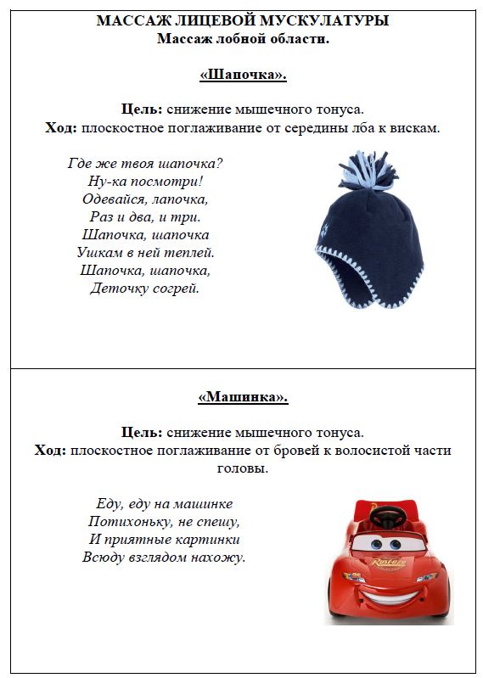
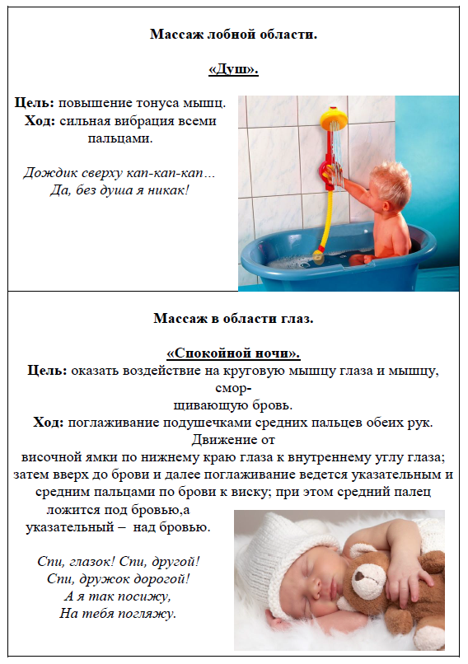
Примеры упражнений самомассажа

Slide 8
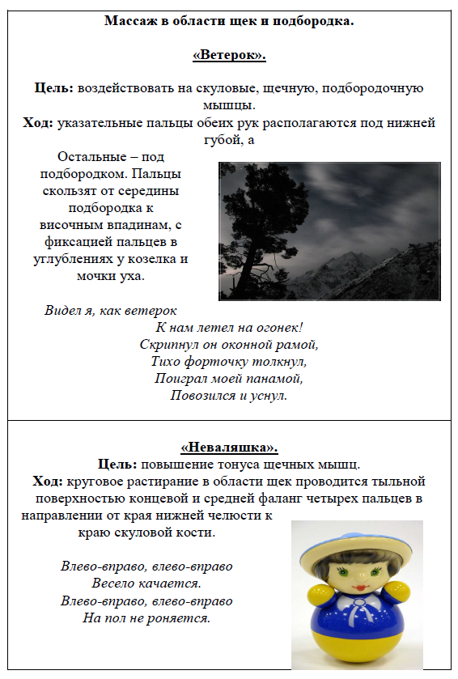
Примеры упражнений самомассажа

Slide 9
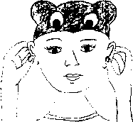
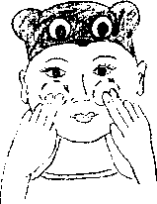
Самомассаж лица «Озорные мишки»
Взявшись за середину ушной раковины (а не за мочки!), от­тягивать ее вперед, а затем на­зад, считая медленно до 10. Делать 1 раз.
Оттяну вперед я ушки,
А потом назад.
Словно плюшевые мишки,
Детки в ряд сидят.
Раз, два, три — скажу, четыре,
Пять, и шесть, и семь.
Не забудь: массаж для ушек
Нужно делать всем.
Оттяну вперед я ушки,
А потом назад.
Словно плюшевые мишки,
Детки в ряд сидят.
Указательным и средним паль­цами рук одновременно интен­сивно «рисовать» круги на ще­ках. Делать 1 мин.
А теперь по кругу щечки
Дружно разотрем:
Так забывчивым мишуткам
Память разовьем.
Раз, два, три — скажу, четыре,
Пять и шесть, и семь.
Не забудь: массаж для щечек
Нужно делать всем!

Slide 10
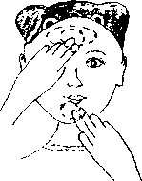
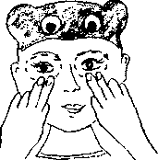
Самомассаж лица «Озорные мишки»
Теми же двумя пальцами «ри­совать» круги на подбородке, считая до 30. Потом — круги на лбу, также считая до 30. Де­лать по 1 разу.
На подбородке круг черчу:
Мишке я помочь хочу
Четко, быстро говорить,
Звуки все произносить.
Раз, два, три — скажу, четыре,
Пять, и шесть, и семь.
Не забудь: массаж такой
Нужно делать всем!
Чтобы думали получше
Озорные мишки,
Мы пгладим лобики
Плюшевым плутишкам.
Раз, два, три — скажу, четыре,
Пять, и шесть, и семь.
Не забудь: массаж такой
Нужно делать всем!
Массировать двумя пальцами верхние и нижние веки, не за­крывая глаз. Делать 1 мин.
Чтобы мишка лучше видел,
Стал внимательней, шустрей,
Мы волшебные очки
Нарисуем поскорей.
Раз, два, три — скажу, четыре,
Пять, и шесть, и семь.
Не забудь: массаж такой
Нужно делать всем!

Slide 11
Работа с родителями
Мастер – класс для родителей
«Выполняем самомассаж вместе с мамой»
Рекомендации по проведению самомассажа.
Памятка для родителей по проведению логопедического самомассажа.

Slide 12
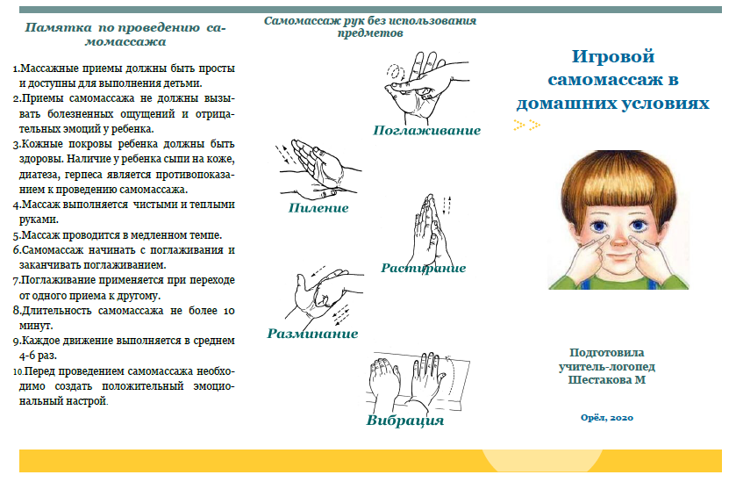
Памятка для родителей по проведению логопедического самомассажа

Slide 13
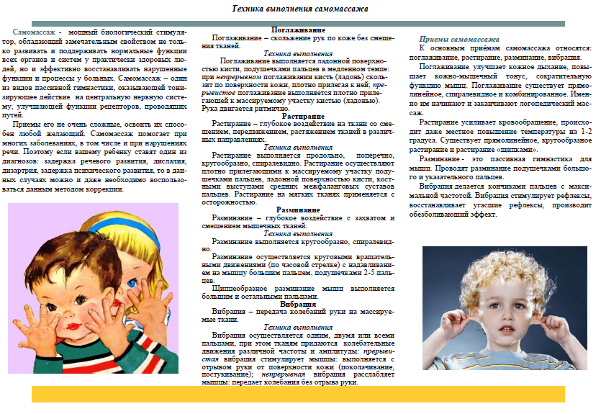

Slide 14
Таким образом, введение в коррекционную работу сеансов самомассажа на различных этапах работы, и его применение не только в ходе индивидуальных, но и подгрупповых занятий, а также в ходе режимных моментов и в домашних условиях позволят существенно повысить эффективность логопедического воздействия.

